Slide 1
«Улетный футбол»
Симонова Евгения Сергеевна
Инструктор по ФК (первая категория)
«Детский сад присмотра и оздоровления для тубинфицированных детей № 60» Нижнекамск

Slide 2
Цель:
формировать умение играть в игру «Улетный футбол», соблюдая правила игры. Необходимо забить гол сопернику, попав мячиком в ворота.
Задачи:
Развивать двигательную активность, ловкость рук, глазомер.
Воспитывать интерес к игре, желание играть вместе, действовать сообща.
Возраст детей :
старшая группа (5-6)
подготовительная к школе группа (6-7)

Slide 3
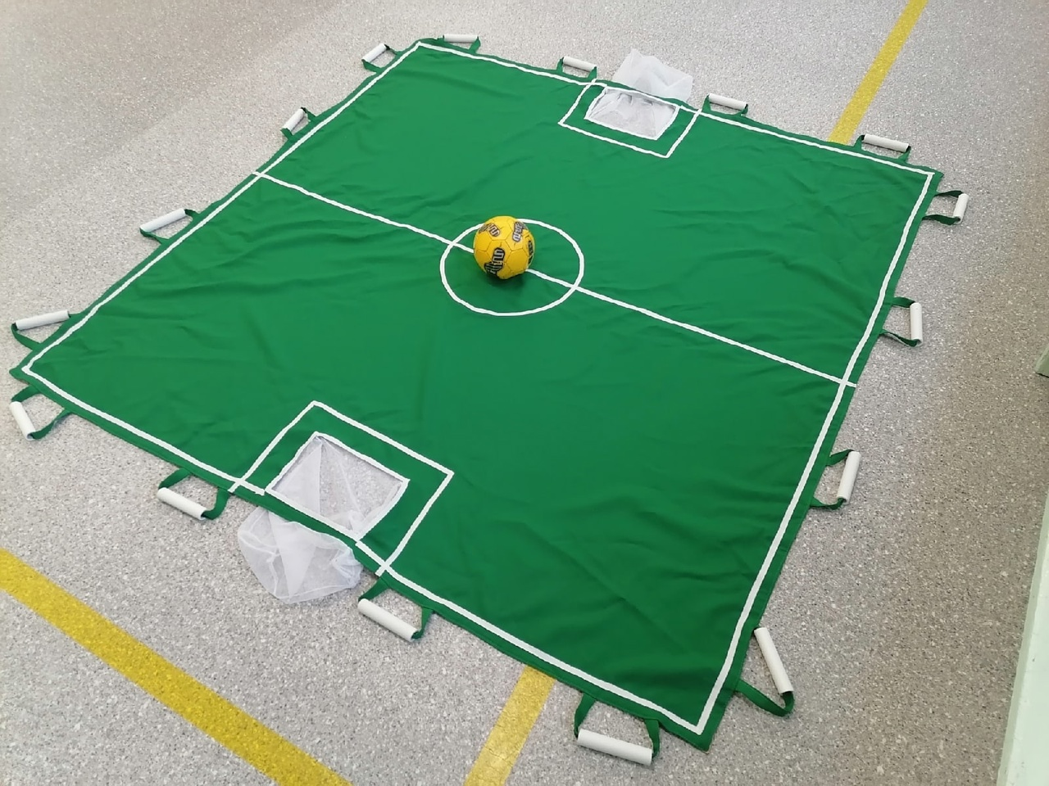

Slide 4
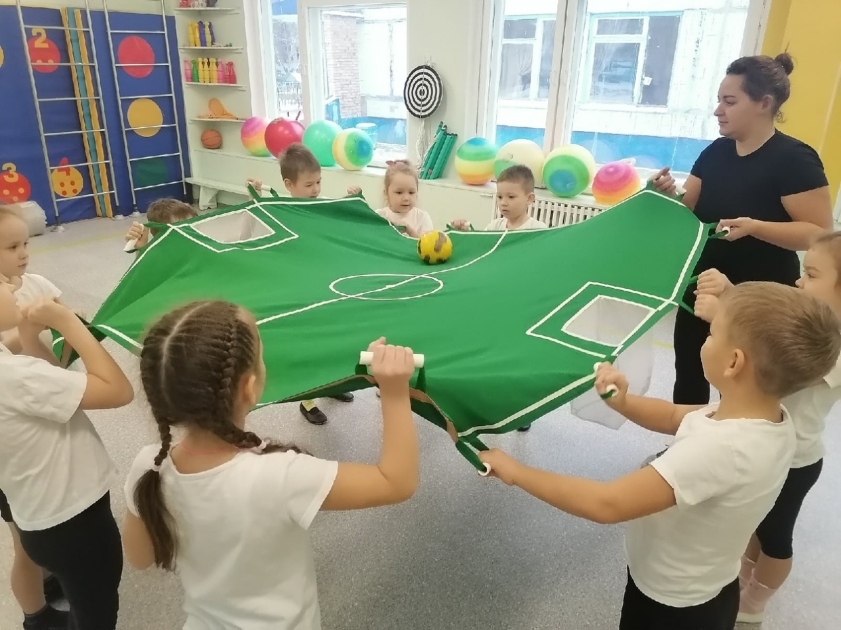
«Улетный футбол»
Игра на командообразование
Забей сопернику гол

Slide 5
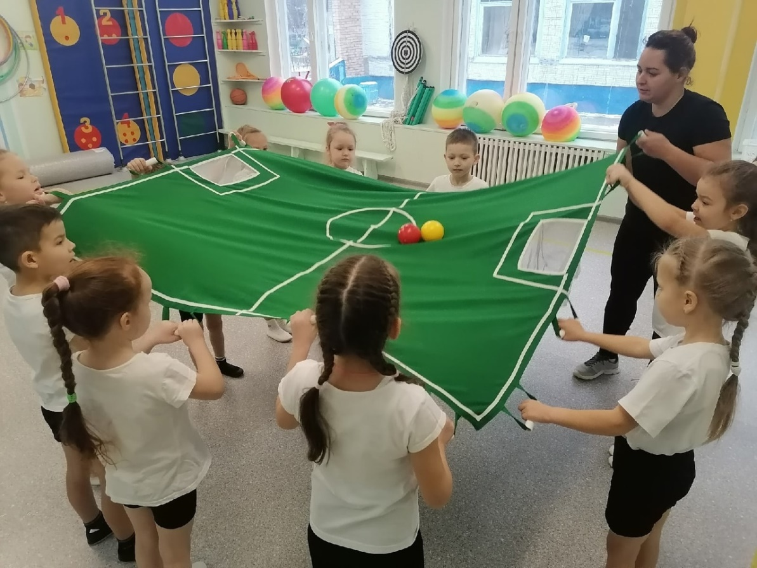
«Улетный футбол»
Усложнение игры
Забить мяч в ворота по цветам

Slide 6
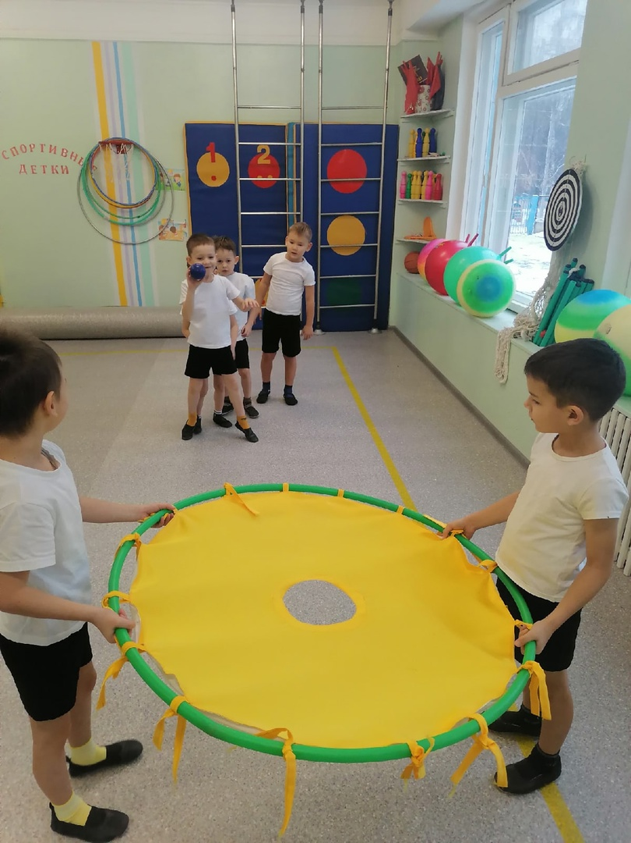
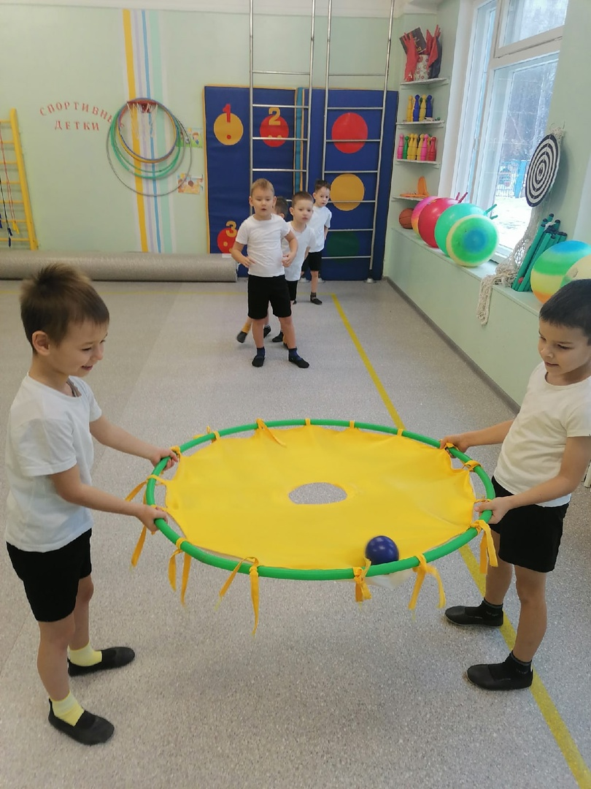
Вариации игр на ткани
Попади в цель

Slide 7
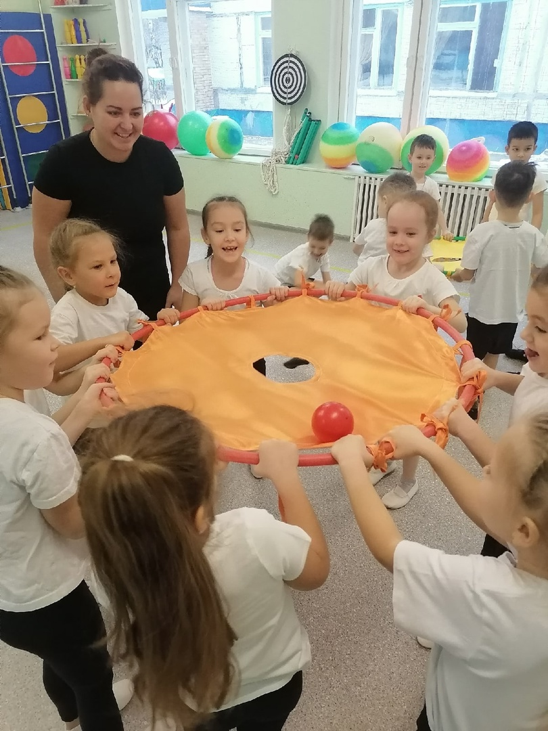
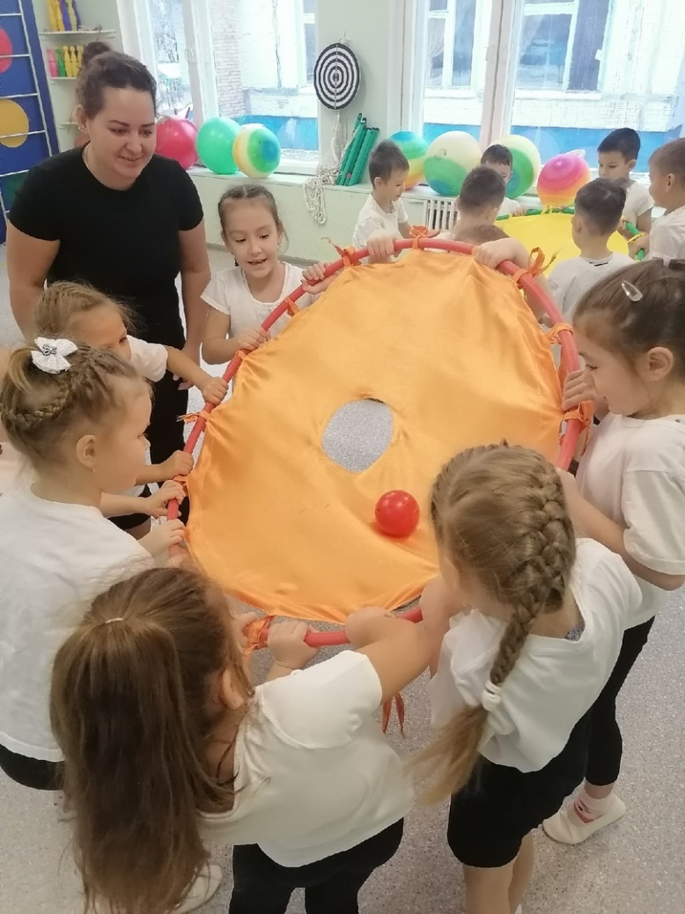
Вариации игр на ткани
Яблочко по блюдечку (главная задача не уронить мяч на пол)

Slide 8
Игры на сплочение или на командообразование, способствуют созданию благоприятной психологической атмосферы.
Благодаря их проведению, дети учатся доверять и поддерживать друг друга, разрешать поставленные задачи всей группой, а не индивидуально. Дети обучаются навыкам сотрудничества и взаимодействия.

